Slide 1

Etude de la démographie des vidéos youtubes par catégories
25 septembre 2025
Service communications WE-BED-IA

Slide 2
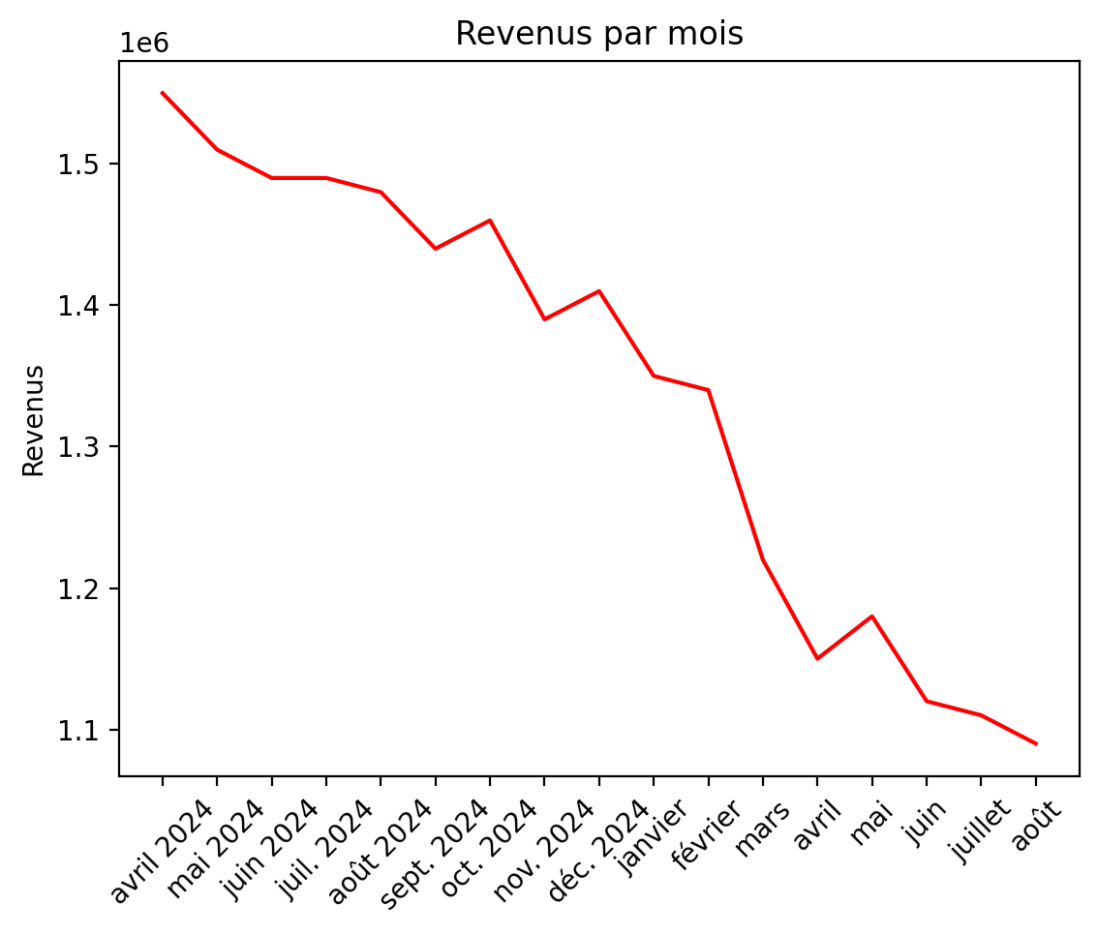

Vue d'ensemble
Vues en baisse
Bénéfices en baisse
Not stonks

Slide 3
Solution :
Analyse et comparaison des vues youtubes

Slide 4

Où trouver les données?
API Youtube mdr

Slide 5
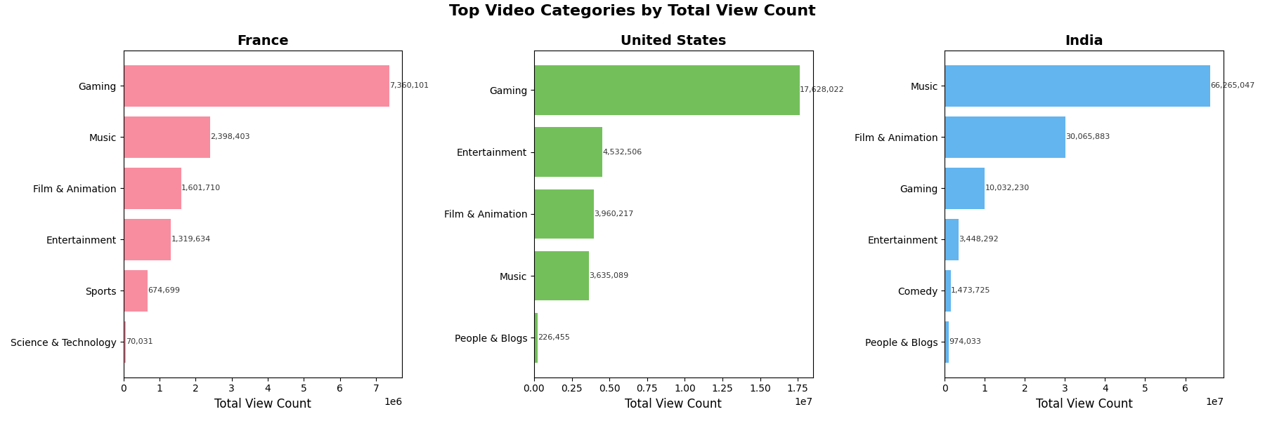


Slide 6
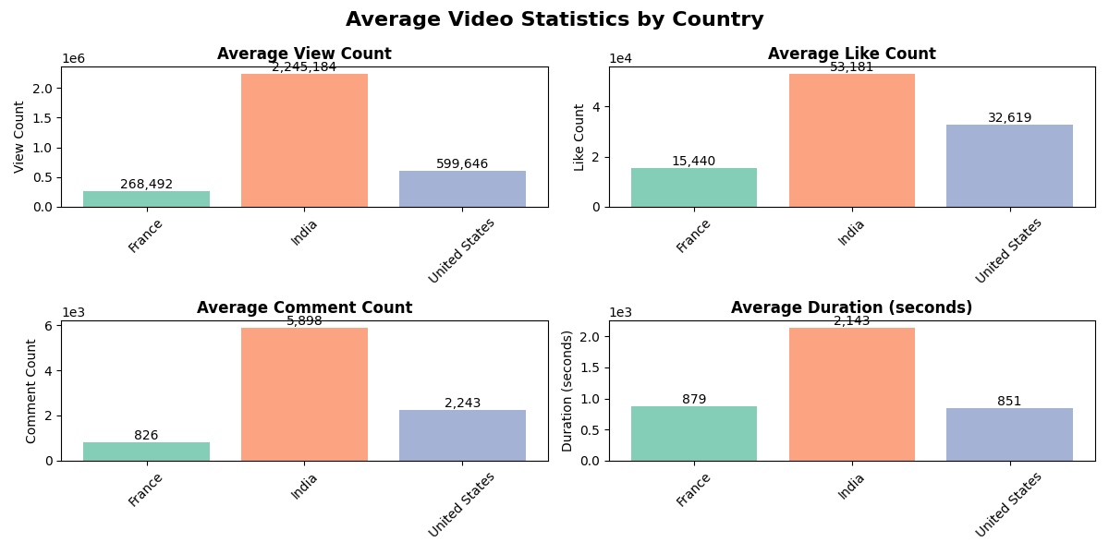


Slide 7
CPM
US = 10.263
FR = 3.903
IN = 0.826
US: 10.263 * 17 628 022 = 180 916 389.786 €
IN: 0.826 * 66 265 047 = 54 734 928.822 €
FR: 3.903 * 7 360 101 = 28 726 474.203 €

Slide 8

Demo

